Slide 1
C: Convex-Cut
問題：薮
解法：大坂、薮
解説：薮

Slide 2
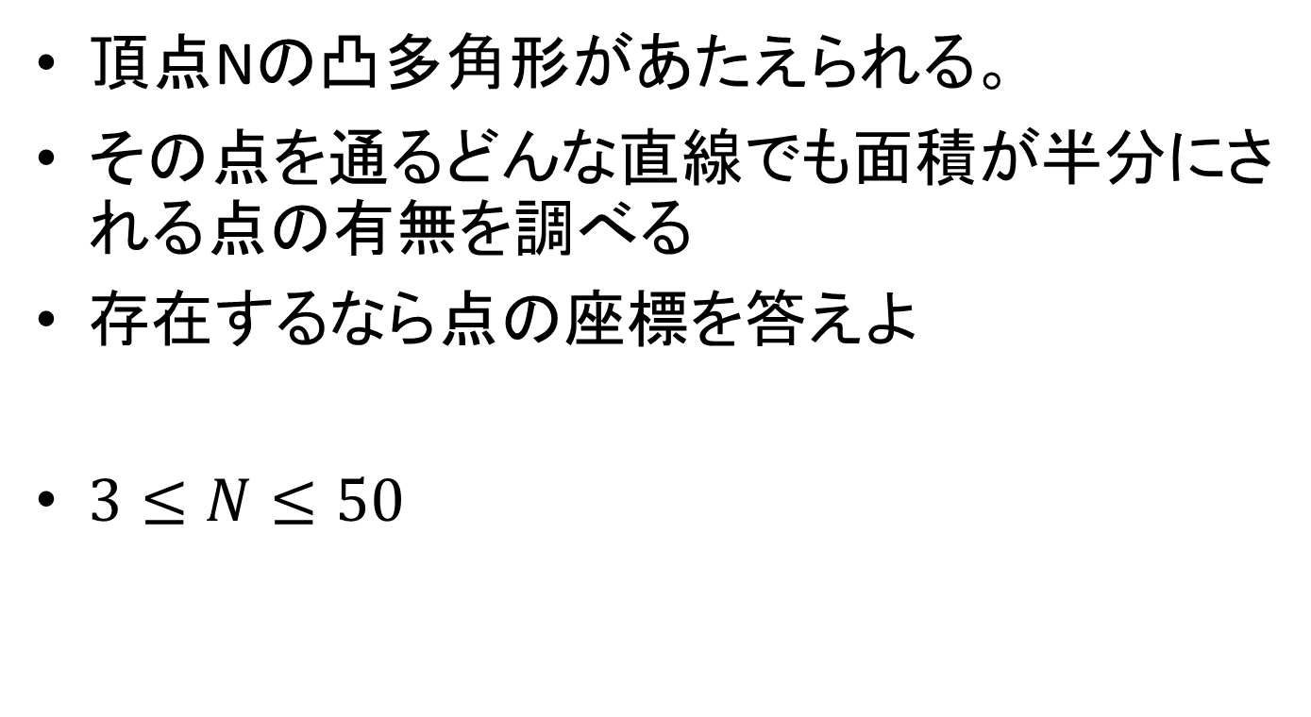
問題概要
頂点Nの凸多角形があたえられる。
その点を通るどんな直線でも面積が半分にされる点の有無を調べる
存在するなら点の座標を答えよ
$3≤N≤50$

Slide 3
お詫び
サンプル2の図が間違っていました。大変申し訳ありませんでした。

Slide 4
解法1 (1/4)
ある点から凸多角形の面積の半分に切断する直線を求める
2分探索によって求めることが可能

Slide 5
解法1(2/4)
適当な2点から面積を半分にする直線を引き、その交点が答えの候補
Pの候補

Slide 6
解法1(3/4)
今度はその点Pの候補に対して様々な角度で切断してみる
  具体的には頂点に向かう角度を全て試せば大丈夫
どんな角度で切断しても面積が等しかったらその点Pは求める点である
成立しない場合、解は存在しない
  面積を半分に切断する直線はある角度に対して高々１つしかないため

Slide 7
解法1(4/4)
計算量
  点Pの候補を求める：O(N)
  その点が求める点であるかを調べる：O(N^2)
  合計O(N^2)
実装上の注意
  面積が10^12と非常に大きくなるためdouble型の精度では厳しい
  long doubleや相対誤差を上手く活用する必要がある

Slide 8
解法2(1/6)
頂点数が奇数だったら解は存在しない
全ての対辺が平行かつ同じ長さであるか？
    辺を順番に見たとき、N/2個先の辺を対辺とする
成立すれば解は存在し、(P[0]+P[N/2])/2が解
成立しなければ解は存在しない

Slide 9
解法2(2/6)
例えば、下の図では対辺がそれぞれ平行でかつ、長さが等しいので点Pが存在する

Slide 10
解法2(3/6)
以下の2つのことについて簡単に証明する
平行でないといけない
平行な線分の長さは一致する

Slide 11
解法2(4/6)
ある点を通る直線を引いた時、交差する2つの辺が平行ではない場合、少しずらした直線での切断面積が変化する
辺a
辺b

Slide 12
解法2(5/6)
平行な線分の長さが一致する
  点Pが存在する場合、対点を結んだ線分は一直線で交わる
  図形の相似性と面積が等しいという条件から、各対辺を対角線上に結ぶ三角形は合同であることが分かる

Slide 13
解法2(6/6)
計算量 O(N)

Slide 14
関連する問題
立命館合宿Day1-F “Strawberry Cake” (AOJ 1089)
  ある点を通る凸多角形の面積を半分に切断する直線を求める問題

Slide 15
ジャッジ解
薮 C++ (26行)
  解法2
薮 C++ (271行)
  解法1
大坂 Java(179行)
  重心に対してランダムに切断

Slide 16
解答状況
First Acceptance
  Onsite: ou2012 (24分)
  All: cos(20分)
First Submission
  Onsite: ou2012 (24分)
  All: cos(20分)
AC/Submission
  19/44(43%)

